Slide 1













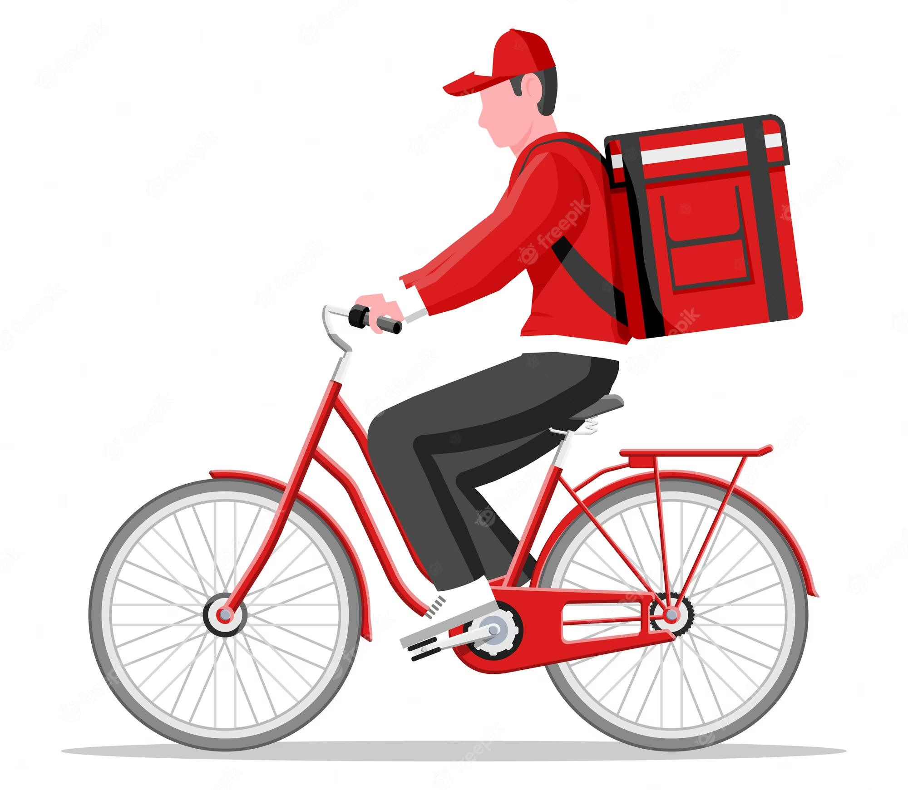
5
4
3
2
Kihívás:
Az ételfutár a lehető legrövidebb úton járja be egymás után a címeket.
1
Notes:
Interactive Challenge Card
Display with your classroom projector
Drag and drop each color square to create a path for indi.

Slide 2
5
4
3
2
Kihívás:
Az ételfutár a lehető legrövidebb úton járja be egymás után a címeket.
1
Notes:
Interactive Challenge Card
Display with your classroom projector
Drag and drop each color square to create a path for indi.

Slide 3
5
4
3
2
Kihívás:
Az ételfutár a lehető legrövidebb úton járja be egymás után a címeket.
1
Notes:
Interactive Challenge Card
Display with your classroom projector
Drag and drop each color square to create a path for indi.

Slide 4
5
4
3
2
Megoldás
Kihívás:
Az ételfutár a lehető legrövidebb úton járja be egymás után a címeket.
1
Notes:
Interactive Challenge Card
Display with your classroom projector
Drag and drop each color square to create a path for indi.

Slide 5

3
4
1
5
Kihívás:
Az ételfutár a lehető legrövidebb úton járja be egymás után a címeket.
2
6
Notes:
Interactive Challenge Card
Display with your classroom projector
Drag and drop each color square to create a path for indi.

Slide 6
3
4
1
5
Kihívás:
Az ételfutár a lehető legrövidebb úton járja be egymás után a címeket.
2
6
Notes:
Interactive Challenge Card
Display with your classroom projector
Drag and drop each color square to create a path for indi.

Slide 7
3
4
1
5
Kihívás:
Az ételfutár a lehető legrövidebb úton járja be egymás után a címeket.
2
6
Notes:
Interactive Challenge Card
Display with your classroom projector
Drag and drop each color square to create a path for indi.

Slide 8
3
4
1
5
Megoldás
Kihívás:
Az ételfutár a lehető legrövidebb úton járja be egymás után a címeket.
2
6
Notes:
Interactive Challenge Card
Display with your classroom projector
Drag and drop each color square to create a path for indi.

Slide 9
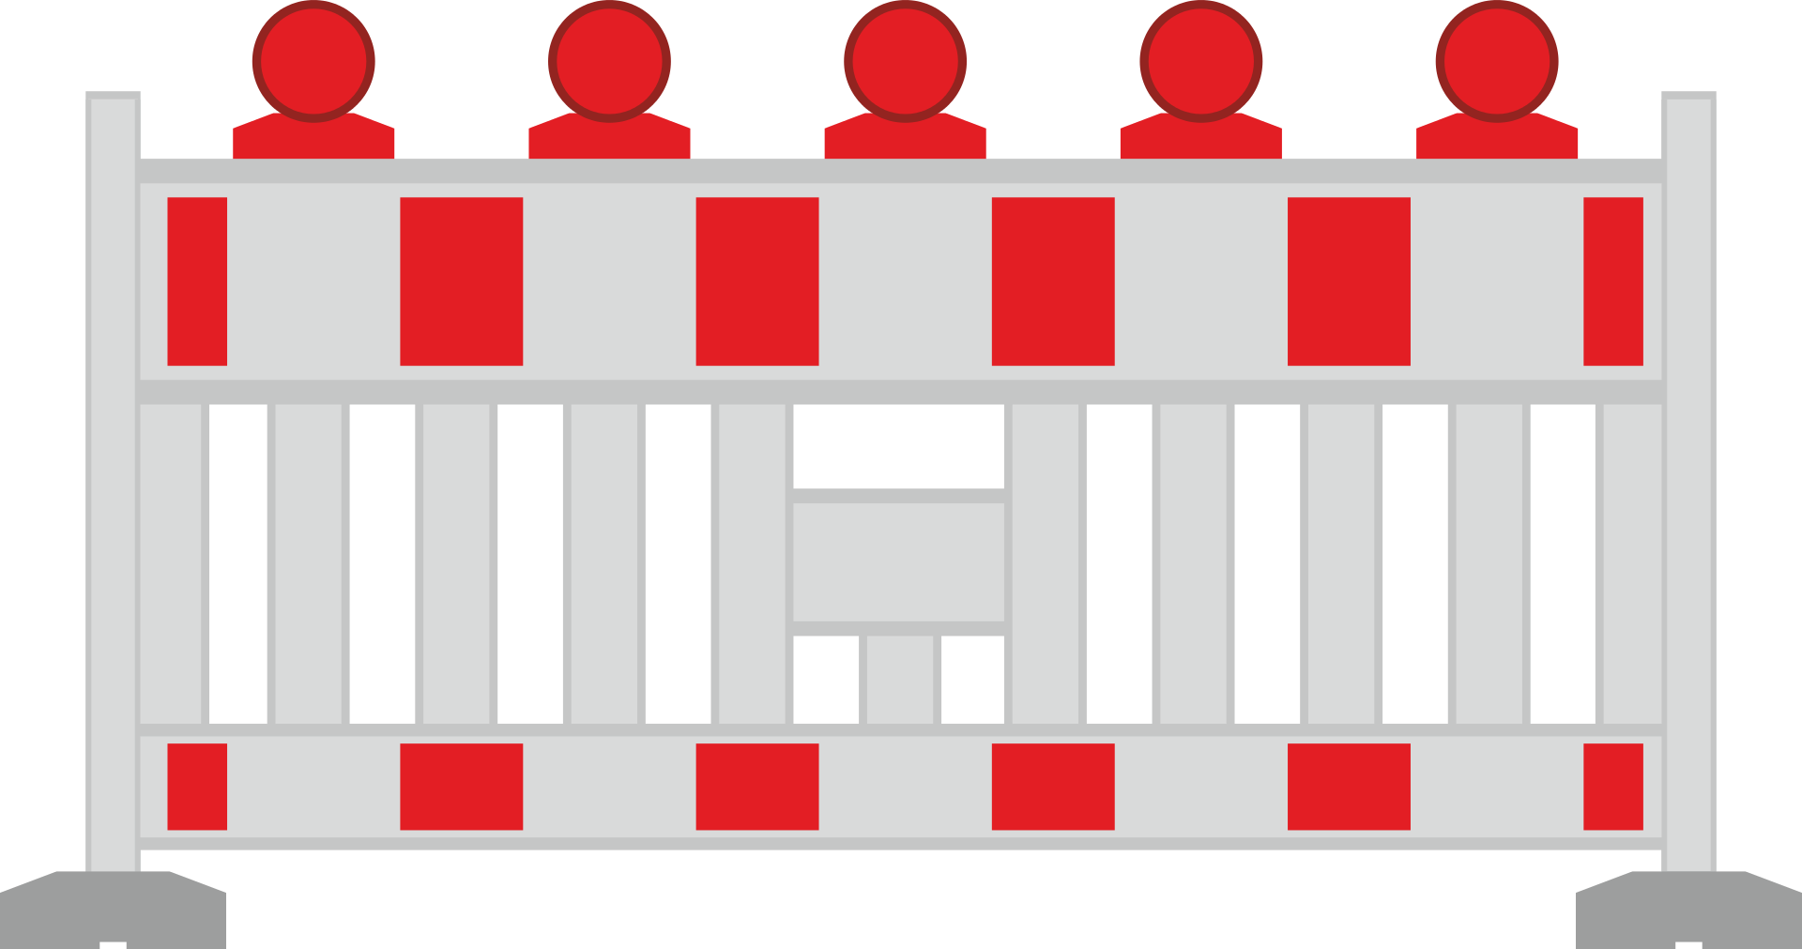
Kihívás:
Az ételfutár a lehető legrövidebb
úton járja be egymás után a házakat.
Az útlezárást kerüld el!
3
4
6
2
5
7
1
8
Notes:
futár

Slide 10
Kihívás:
Az ételfutár a lehető legrövidebb
úton járja be egymás után a házakat.
Az útlezárást kerüld el!
3
4
6
2
5
7
1
8
Notes:
futár

Slide 11
Kihívás:
Az ételfutár a lehető legrövidebb
úton járja be egymás után a házakat.
Az útlezárást kerüld el!
3
4
6
2
5
7
1
8
Notes:
futár

Slide 12
Kihívás:
Az ételfutár a lehető legrövidebb
úton járja be egymás után a házakat.
Az útlezárást kerüld el!
3
4
Megoldás
6
2
5
7
1
8
Notes:
futár

Slide 13
Kihívás:
Az ételfutár a lehető legrövidebb
úton járja be egymás után a címeket.
12
11
9
10
11
8
4
3
7
5
1
2
6

Slide 14
Kihívás:
Az ételfutár a lehető legrövidebb
úton járja be egymás után a címeket.
12
11
9
10
11
8
4
3
7
5
1
2
6

Slide 15
Kihívás:
Az ételfutár a lehető legrövidebb
úton járja be egymás után a címeket.
12
11
9
10
11
8
4
3
7
5
1
2
6

Slide 16
Kihívás:
Az ételfutár a lehető legrövidebb
úton járja be egymás után a címeket.
Megoldás
12
11
9
10
11
8
4
3
7
5
1
2
6

